Slide 1
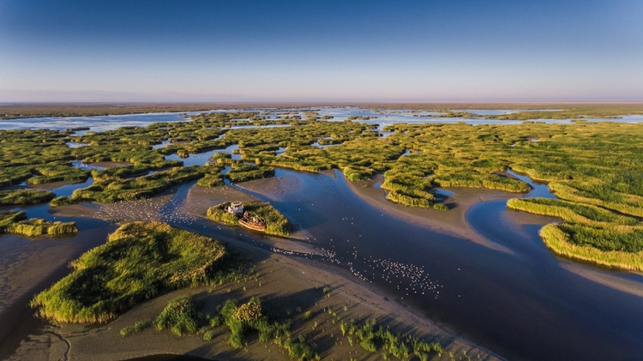
МКОУ «Вышеталовская СОШ»
День единого текста
Название работы:
«Аграханский заказник»
Предметная область-биология
Выполнила: учитель биологии
Магомедова Хадижат Шахбановна

Slide 2
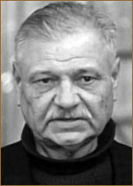
История создания заповедника.
А. В. Михеев
Ю. В. Пишванов
Разговоры о создании в Дагестане заповедника велись еще в начале двадцатых годов. Однако все оставалось на уровне споров относительно места его расположения. В этот период было создано несколько заказников. Во второй половине двадцатого века вновь вернулись к этой теме, выбирая правильное место. Заповедник был организован в 1987 году, 9 января. Его открывателями были А.В. Михеев и Ю.В. Пишванов. Его общая площадь – 19061 га. А организован он был для изучения и сохранения уникальных комплексов природы в акватории Кизлярского залива (Каспийское море). Надо сказать, что заповедник занимает одно из первых мест по числу животных (более 60 разновидностей), которые занесены в Красную книгу РФ.
Государственный заповедник «Дагестанский» на своей территории имеет ряд интереснейших объектов. Так, например, здесь есть природный памятник бархан Сарыкум, который считается самым крупным в Евразии. Заповедник также входит в состав орнитологической территории, имеющей международное значение как место обитания множества редчайших и исчезающих видов (Кизлярский залив). Через его земли проходит один из основных пролетных путей водоплавающих пернатых.

Slide 3
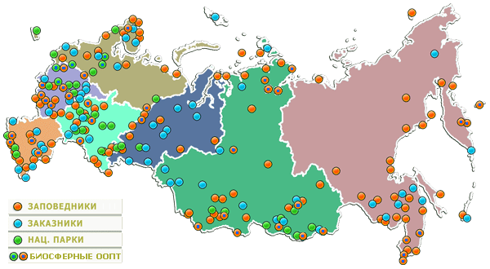
ВВЕДЕНИЕ
В 2023 году заповедная система Российской федерации отмечает 106-летие. Ведь заповедная система России – система уникальная, не имеющая равных в мире.

Slide 4
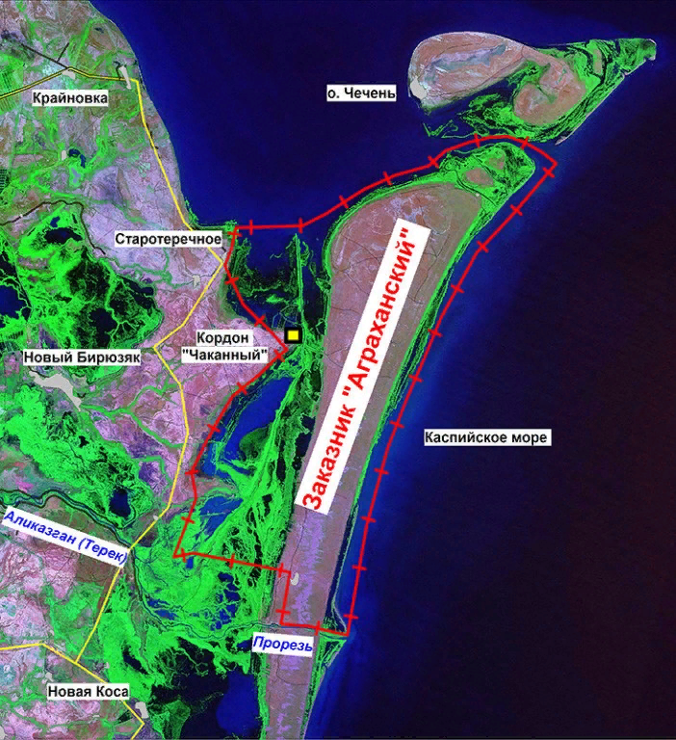
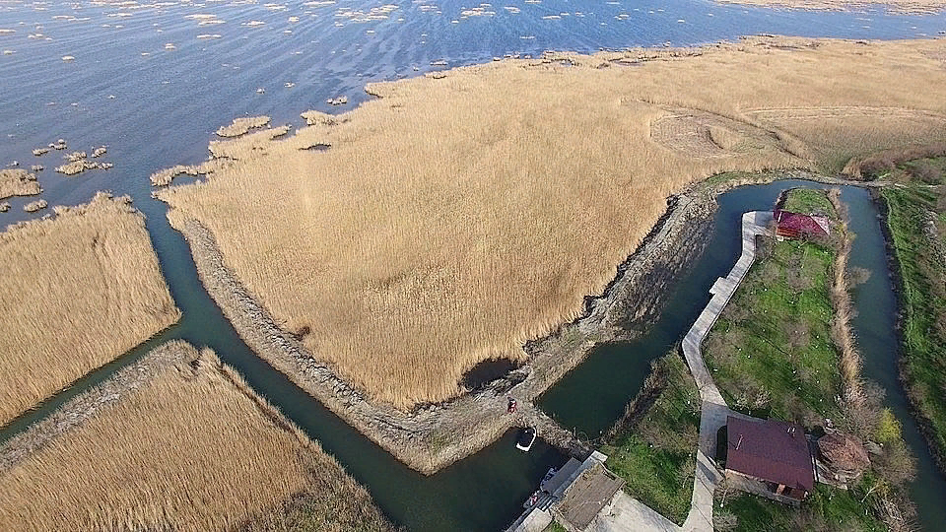
«Аграханский» заказник
Государственный природный заказник федерального значения «Аграханский», имеет профиль биологического (зоологического) и предназначен для сохранения и восстановления ценных в хозяйственном отношении, а также редких и находящихся под угрозой исчезновения объектов животного мира и среды их обитания.

Slide 5
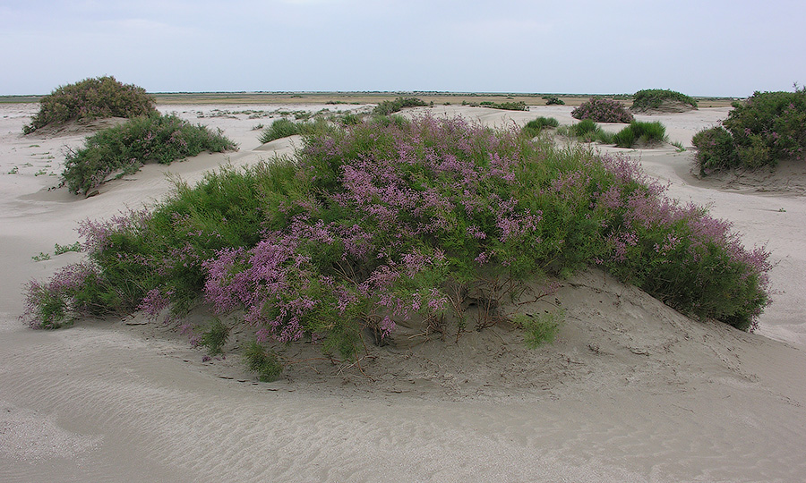
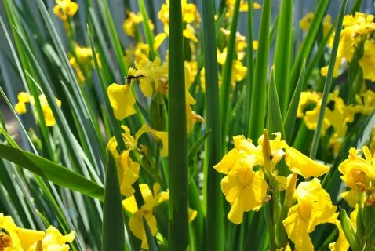
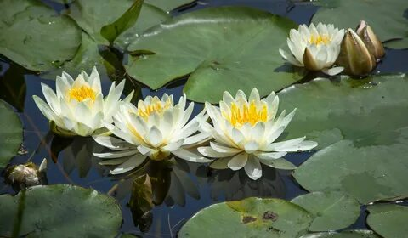
Флора заказника
К числу обитателей заказника относятся растения, занесенные в Красную книгу.
Эриантус Равенны
Ирис желтый
Белая кувшинка

Slide 6
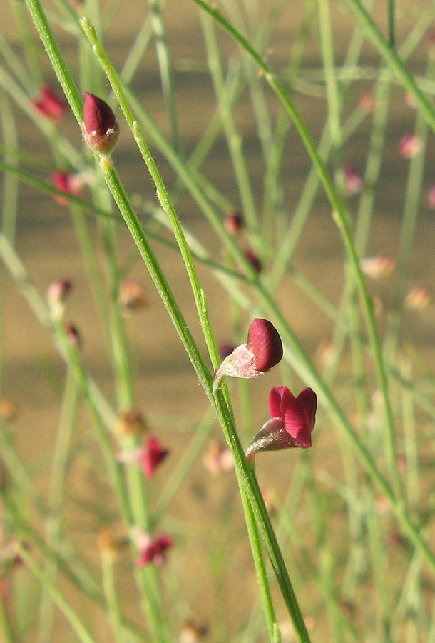
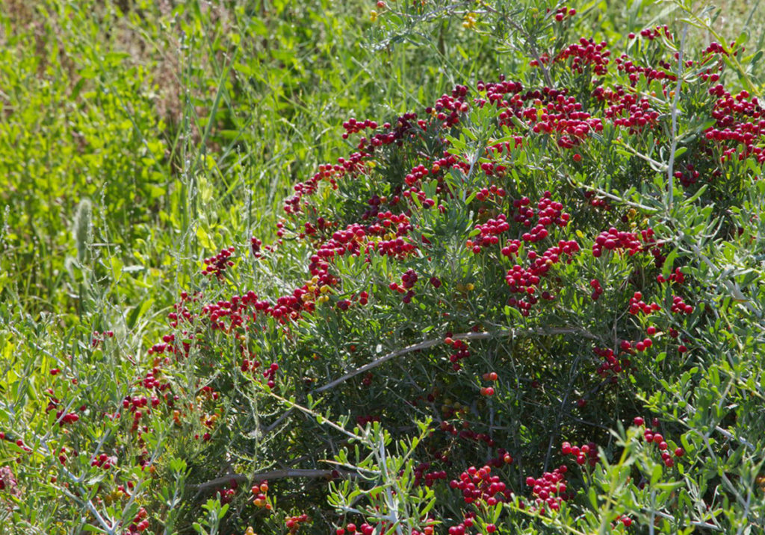
Флора заказника
К числу обитателей заказника относятся растения, занесенные в Красную книгу.
Эремоспартон беслитный
Селитрянка
Шобера
Чилим
гирканский

Slide 7
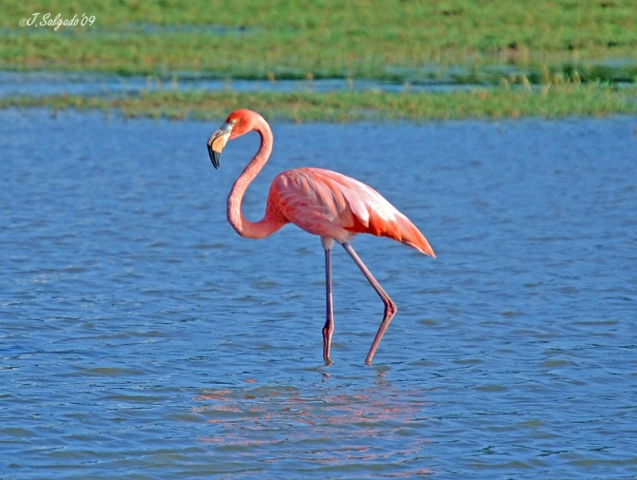
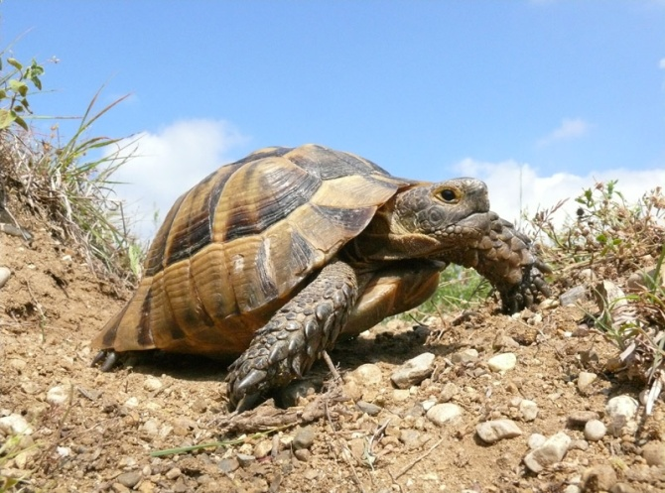
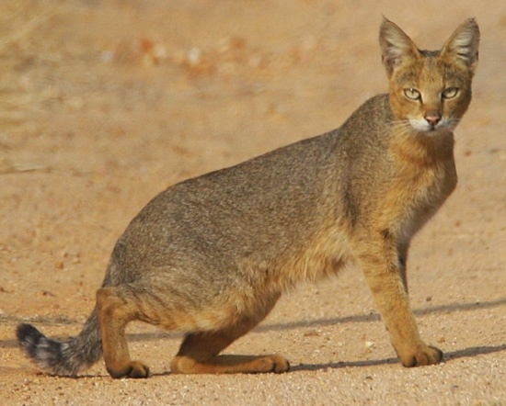
Животный мир
Фламинго.
Заказник «Аграханский» может похвастаться разнообразием животного мира. Однако следует заметить, что в настоящее время еще даже не окончена полная опись всего видового состава здешней флоры и фауны. На данный момент на территории заповедника зарегистрировано сорок разновидностей млекопитающих, 280 видов птиц, 70 подвидов и видов рыб, 11 разновидность пресмыкающихся. Беспозвоночные изучены крайне слабо. Заповедная территория является местом зимовки перелетных птиц.
Птицы - лысуха, лебедей-кликунов серых гусей, а также крякв, широконосок, серых уток, чирков-свистунков, красноносых нырков.
Рыбы - красноперка, лещ, линь, вобла, сом, окунь, щука, осетр, севрюга, белуга.
Рептилий - степная гадюка, обыкновенный уж и средиземноморская черепаха.
Млекопитающие - кабан, камышовый кот, нутрия, ондатра, водяная крыса, заяц-русак, лисица, корсак, волк, степной хорь
Амфибии - отмечена только озерная лягушка.
В последнего оледнияе
Средиземноморская черепаха.
Камышовый кот.
Notes:
Животный мир
Заповедник «Дагестанский» может похвастаться разнообразием животного мира. Однако следует заметить, что в настоящее время еще даже не окончена полная опись всего видового состава здешней флоры и фауны. На данный момент на территории заповедника зарегистрировано сорок разновидностей млекопитающих, 250 видов птиц, 70 подвидов и видов рыб, 21 разновидность пресмыкающихся. Беспозвоночные изучены крайне слабо.
Фауна Сарыкума
Заповедник «Дагестанский» известен на весь мир знаменитым барханом Сарыкум, но его фауна, к сожалению, плохо изучена. Известно лишь, что у подножия бархана зарегистрировано 148 видов одних только жуков-долгоносиков и 141 разновидность жужелиц. В планах научного состава заповедника заняться более плотно изучением новых подвидов и видов, а значит, можно ожидать пополнения видового состава в ближайшие годы.
Очень интересен мир чешуекрылых бархана. Предварительные подсчеты говорят о наличии более тысячи видов ночных и дневных бабочек.
Очень многочисленны здесь мелкие пресмыкающиеся. Это быстрая ящерка и круглоголовая. Они водятся как у подножия бархана, так и на его склонах. Еще здесь можно встретить полосатую ящерку, полозов, западного удавчика, ужей. Заповедник «Дагестанский» собрал на своей территории большое количество птиц, занесенных в Красную книгу РФ (курганник, черный аист, белоголовый сип, степная пустельга, филин, черный гриф).
Сарыкум, по сути, является единственным местом в России, где охраняются редкие малоизученные виды: красноголовый сорокопут, испанская каменка, короткопалый воробей, каменный синий дрозд.
Из редких видов здесь обитает также средиземноморская черепаха, ошейниковый эйренис, гюрза. Также в заповеднике живут белогрудый и ушастый ежи, песчаники, мохноногий тушканчик, полевки, волк, заяц-русак, лисица.

Slide 8
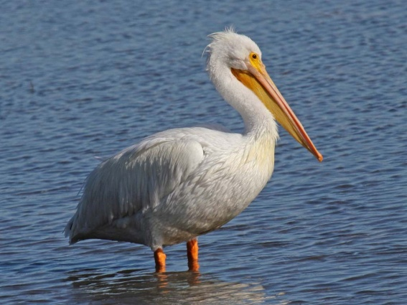
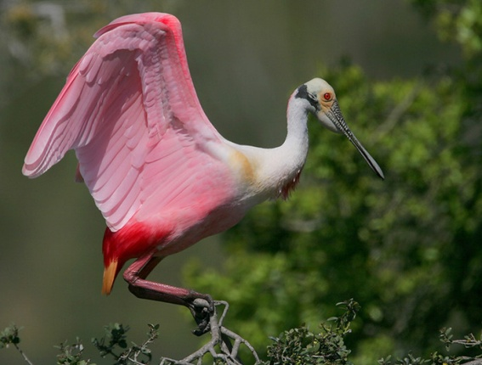
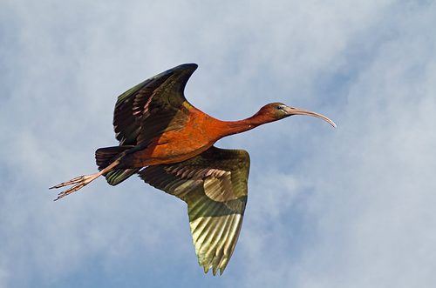
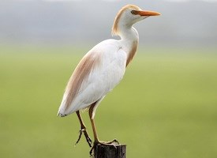
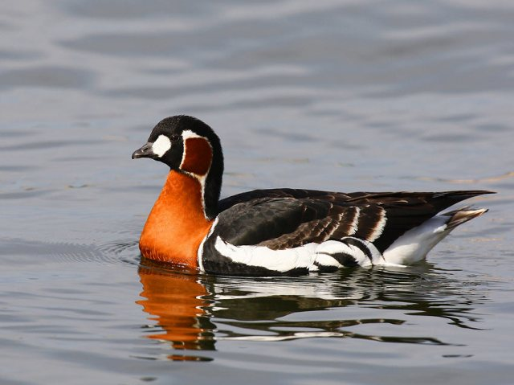
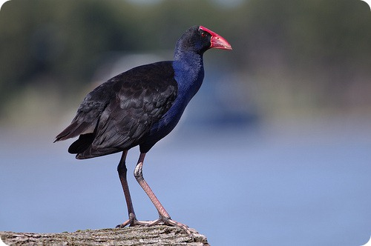
Из редких видов встречаются пеликан, колпица, каравайка, египетская цапля, краснозобая казарка, султанская курица,а также малый баклан, египетская цапля, стрепет, дрофа и фламинго.
Пеликан.
Каравайка.
Колпица.
Краснозобая
казарка.
Египетская цапля.
Султанская
курица.

Slide 9
В Кизлярском заливе - самая большая колония кудрявых пеликанов.

